Slide 1
Protocolo de Vigilancia en Salud Pública: Sarampion Rubeola código:
Área de Epidemiología
Luz Villamil Ripoll, Bacterióloga– Esp. Epidemiologia E.S.E. Alejandro Prospero Reverend
2.025

Slide 2
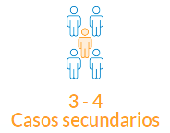
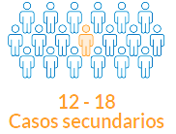
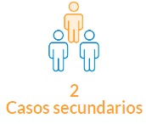
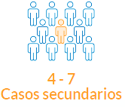
Importancia de la VSP
Sarampión Alta contagiosidad
Número de reproducción mayor al de otras enfermedades infecciosas.
Número básico de reproducción o R sub cero
VIH - SARS
SARAMPIÓN
Número esperado de casos secundarios que una persona infectada puede generar durante su período de transmisibilidad, en una población susceptible en un plazo determinado.
Ro
Ro
Ro
Ro
Ro
HEPATITIS C - ÉBOLA
PAROTIDITIS
Fuente: Tomado y adaptado del Campus virtual de salud pública de OPS/OMS denominado Brote de sarampión en la era de pos eliminación: Estudio de caso

Slide 3


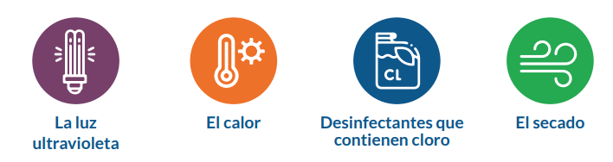
Características del virus
Todos los genotipos del virus del sarampión son sensibles a:
Agente
Luz ultravioleta
Calor
Desinfectantes que contienen cloro
Secado
Virus monotípico
Género: Morbillivirus
Familia: Paramyxoviridae
Clasificación:
8 grupos (A, B, C, D, E , F, G y H)
24 genotipos (A, B1, B2, B3, C1, C2, D1, D2, D3, D4, D5, D6, D7, D8, D9, D10, D11, E, F, G1, G2, G3, H1 y H2)
Protección: vacuna antisarampionosa
Fuente: Tomado y adaptado del Campus virtual de salud pública de OPS/OMS denominado Brote de sarampión en la era de poseliminación: Estudio de caso
Fuente: Tomado y adaptado del Campus virtual de salud pública de OPS/OMS denominado Brote de sarampión en la era de
poseliminación: Estudio de caso

Slide 4
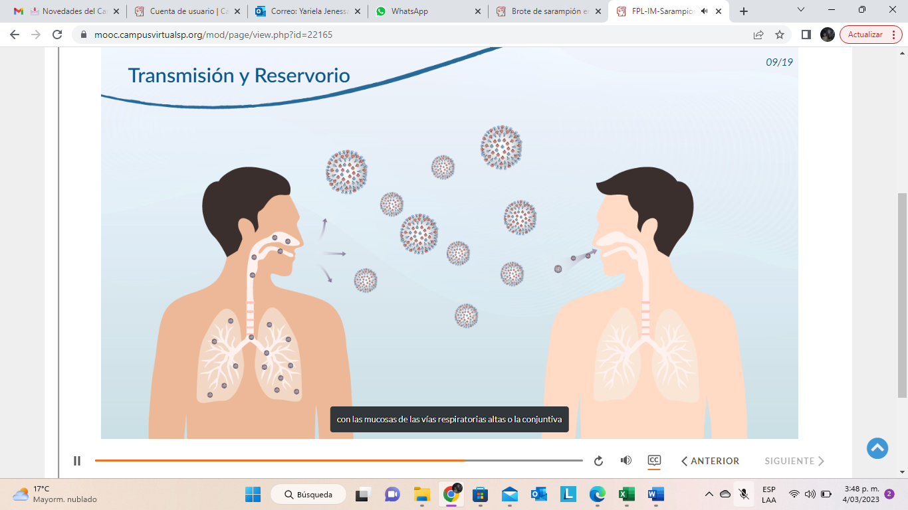
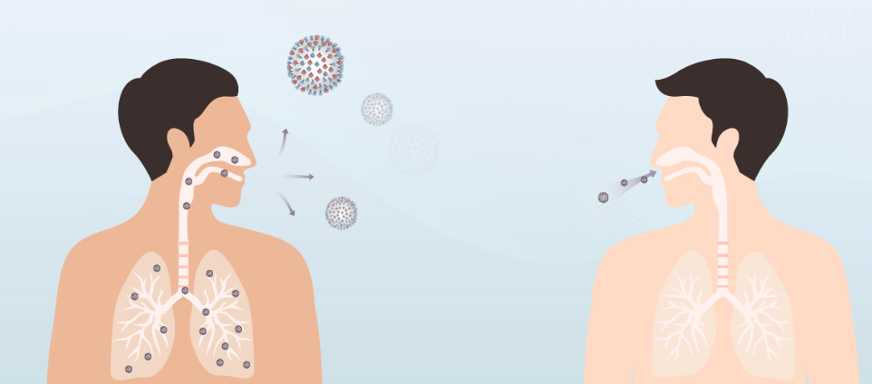

Características generales del sarampión
Modo de transmisión
Período de incubación
Período de
transmisibilidad
Susceptibilidad
Reservorio
Se transmite principalmente por medio de gotitas expulsadas del aparato respiratorio (por ejemplo, al toser o estornudar) o
Es de 7 a 21 días, con un promedio de 14 días desde la exposición hasta la aparición del exantema.
Desde cuatro días antes de la aparición del exantema (es decir, de uno a dos días antes del inicio de la fiebre) hasta cuatro días después.
Todas las personas que no han sido inmunizadas.
El ser humano es el único huésped natural del virus del sarampión.
Suspendidas en el aire, las cuales entran en contacto con las vías respiratorias superiores o la conjuntiva de una persona susceptible.

Slide 5
Síntomas del sarampión
Erupción maculopapular
Manchas de Koklip
Síntomas prodrómicos
Fuente: Tomado y adaptado del Campus virtual de salud pública de OPS/OMS denominado Brote de sarampión en la era de
poseliminación: Estudio de caso

Slide 6
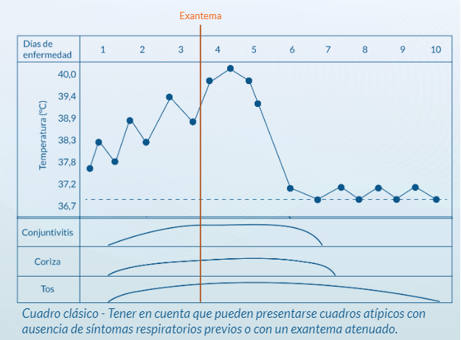
Síntomas prodrómicos
Duran de dos a cuatro días, dependiendo de la persona, e incluyen fiebre, malestar general, tos y coriza.
Además, pueden estar acompañados por conjuntivitis y bronquitis.
La fiebre puede alcanzar 40°C.
Si bien al principio de la infección no hay exantema, el paciente está diseminando el virus, ya que es muy contagioso.

Slide 7
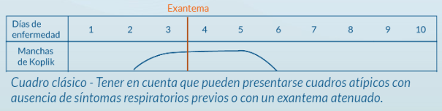
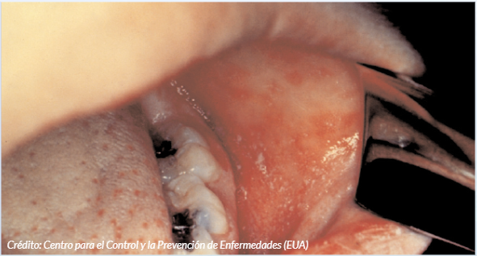
Manchas de Koplik
A partir del segundo día desde la aparición de los primeros síntomas, se pueden observar manchas de Koplik en la mucosa bucal.
Estas manchas se ven como puntos blancos algo abultados (2 a 3 mm de diámetro) sobre una base eritematosa.
Al principio, aparecen muy pocas lesiones uno o dos días antes del exantema, persisten durante dos o tres días, y desaparecen poco después.
Fuente: Tomado y adaptado del Campus virtual de salud pública de OPS/OMS denominado Brote de sarampión en la era de
poseliminación: Estudio de caso

Slide 8
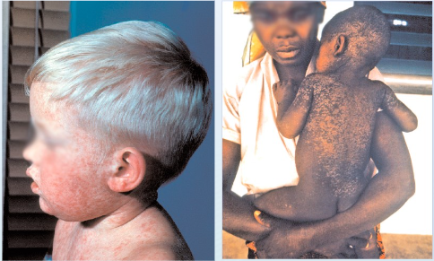
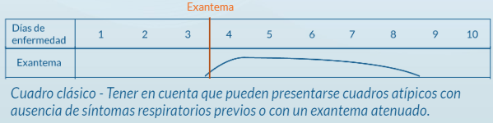
Exantema maculopapular
De 2 a 4 días después del inicio de los síntomas prodrómicos, aparece en la cabeza (cara, orejas, cuello)un exantema maculopapular, que se caracteriza por grandes áreas de manchas rojas.
Simultáneamente se presenta fiebre alta.
El exantema alcanza su máxima intensidad 2 o 3 días desde su aparición y se extiende desde la cabeza al tronco y extremidades.
Este síntoma persiste de 3 a 7 días y luego se desvanece (puede producir una descamación fina).
Fuente: Tomado y adaptado del Campus virtual de salud pública de OPS/OMS denominado Brote de sarampión en la era de
poseliminación: Estudio de caso

Slide 9
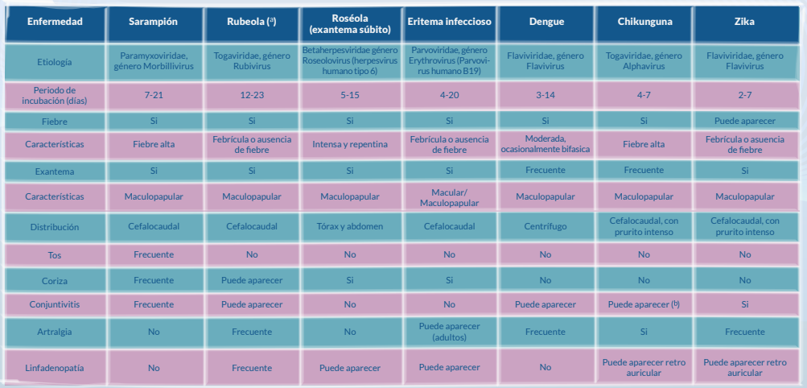
Comparación de las características clínicas y epidemiológicas del sarampión y su diagnóstico diferencial
Fuente: Tomado y adaptado del Campus virtual de salud pública de OPS/OMS denominado Brote de sarampión en la era de
poseliminación: Estudio de caso

Slide 10
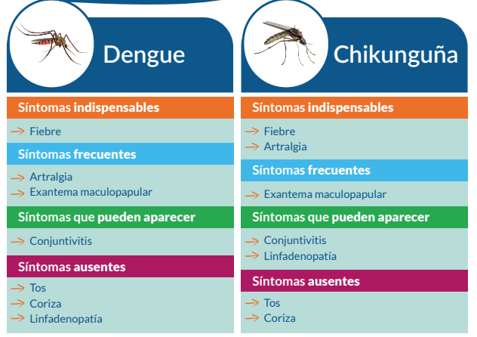
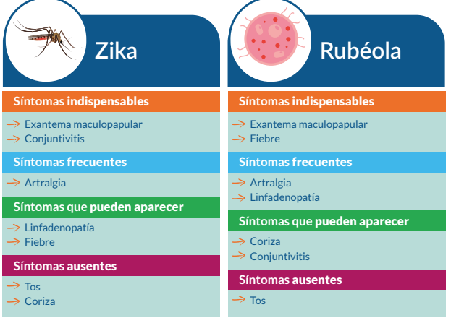
Otras enfermedades febriles exantemáticas
Fuente: Tomado y adaptado del Campus virtual de salud pública de OPS/OMS denominado Brote de sarampión en la era de
poseliminación: Estudio de caso

Slide 11
Complicaciones
Ceguera
Otitis media
Neumonía
Encefalitis
Crisis convulsivas febriles
Diarrea
Por grupo de edad, los niños menores de 5 años y los adultos de más de 20 presentan un riesgo mayor de complicaciones graves; la desnutrición y las inmunodeficiencias también aumentan esos riesgos.
Fuente: Tomado y adaptado del Campus virtual de salud pública de OPS/OMS denominado Brote de sarampión en la era de
poseliminación: Estudio de caso

Slide 12
Rubéola
Es una enfermedad exantemática, aguda, caracterizada por fiebre, rash máculo-papular difuso puntiforme; pródromos por 1-5 días de fiebre leve (<39ºC), cefalea, malestar general, coriza y conjuntivitis.
La característica más relevante es la presencia de linfadenopatías pos-auriculares, occipitales y cervicales posteriores y precede al rash en 5-10 días.
El exantema tiene máxima intensidad en el segundo día y desaparece hasta el sexto día; no se presenta descamación.

Slide 13
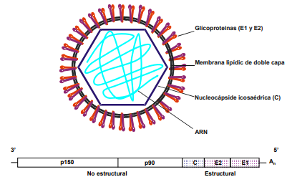
Características generales de la rubéola
Agente
Modo de transmisión
Período de incubación
Virus de la familia
Togaviridae, género Rubivirus
Contacto directo con secreciones nasales o faríngeas de personas infectadas.
De 14 días, con un rango entre 12 – 23 días.
Dispersión de partículas virales en el aire de ambientes cerrados y hacinados como reclusiones militares, escuelas, jardines infantiles, clínicas, entre otros.
Diagrama de la partícula del virus de la rubéola correlacionado con el mapa genético (según [13, 17]). Las glicoproteínas E1 y E2 existen como heterodímeros

Slide 14
Características generales de la rubéola
Período de
transmisibilidad
Susceptibilidad
Reservorio
Las personas infectadas con rubéola son más contagiosas cuando presentan la erupción
Es universal después de la pérdida de los anticuerpos maternos adquiridos a través de la placenta.
El hombre es el único huésped natural del virus de la rubéola.
Los hijos de madres inmunes están protegidos por 6 a 9 meses dependiendo de la cantidad de anticuerpos maternos adquiridos.
Pero pueden ser contagiosas 7 días antes hasta 7 días después de que aparezca la erupción.

Slide 15
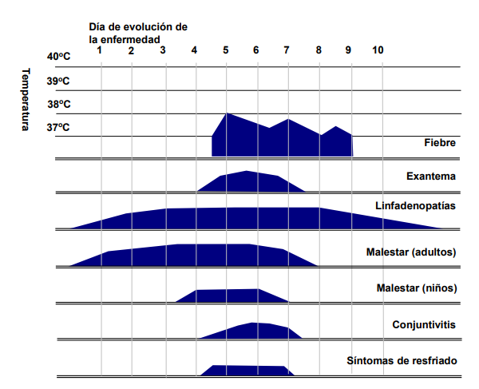
Características clínicas de una infección típica por el virus de la rubéola. Evolución desde el comienzo de la enfermedad
Fuente: Manual de la OMS para los procedimientos diagnósticos de laboratorio para infecciones por los virus del sarampión y de la rubéola, 2006.

Slide 16

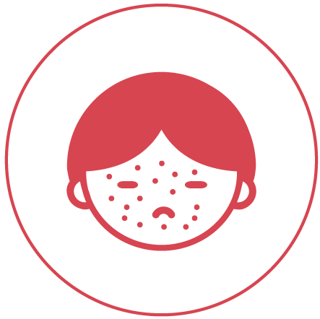
Definiciones operativas de caso en la vigilancia integrada de sarampión y rubéola
Caso sospechoso
Caso confirmado por laboratorio
Caso confirmado clínicamente
Caso confirmado por nexo epidemiológico
Caso relacionado a una importación
Caso importado
Caso descartado
Trasmisión endémica
Caso asociado a la vacuna
Caso con fuente de infección desconocida
Caso Sospechoso: Todo caso en que un profesional de salud sospeche de sarampión o rubéola, presencia de fiebre y erupción maculopapular.
Puede estar acompañado de alguno de los siguientes síntomas:
Tos o coriza o conjuntivitis
Inflamación de ganglios linfáticos retro auriculares, cervicales u occipitales y artralgias.
Nota: Todos los casos ingresan al Sivigila desde caso sospechoso.

Slide 17
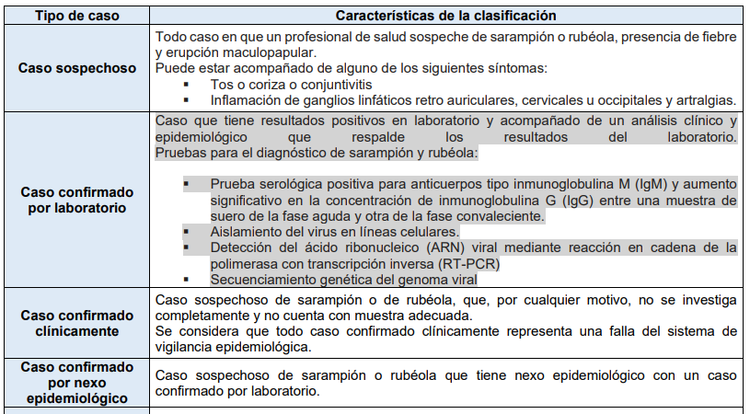
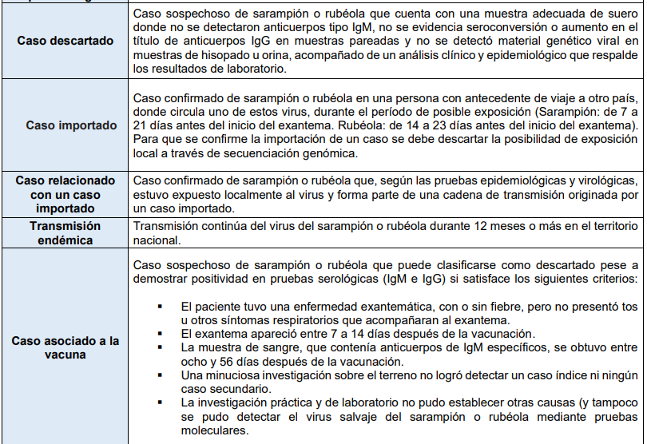
Definiciones operativas de caso en la vigilancia integrada de sarampión y rubéola
Notes:
1. Dejar de fondo alineado a la izquierda la silueta de la huella en color anaranjado.

Slide 18

Distribución de casos de sarampión en la Región de las Américas, 2019-2023
2019
2020
2021
2022
2023
6,000
Total = 23,279 cases
Total = 8,708 cases
Total = 712 cases
Total = 169 cases
Total = 19 cases
4,000
2,000
0
Jan
Feb
Mar
Apr
May
Jun
Jul
Aug
Sep
Oct
Nov
Dec
Jan
Feb
Mar
Apr
May
Jun
Jul
Aug
Sep
Oct
Nov
Dec
Jan
Feb
Mar
Apr
May
Jun
Jul
Aug
Sep
Oct
Nov
Dec
Jan
Feb
Mar
Apr
May
Jun
Jul
Aug
Sep
Oct
Nov
Dec
Jan
Feb
Mar
Apr
May
Jun
Jul
Aug
Sep
Oct
Nov
Dec
Argentina
Brazil
Canada
Chile
Colombia
Costa Rica
Mexico
Others
Uruguay
USA
Venezuela (Bolivarian Republic of)
Fuente: : Based on data received 2023-08 - Data Source: IVB Database

Slide 19
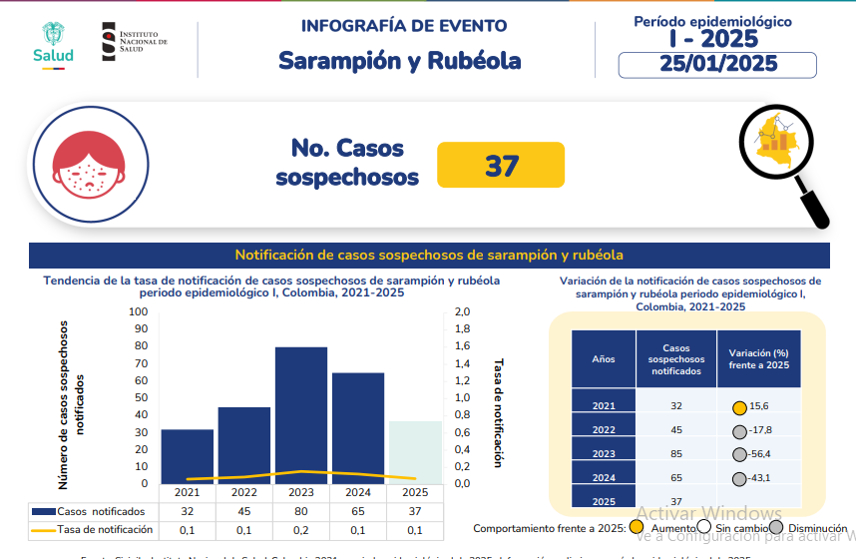
Fuente: http://www.ins.gov.co/buscador-eventos/Informesdeevento/SARAMPION%20RUBEOLA%20PE%20I%202025.pdf
Notes:
*Países con mayor número de casos en el período **La OMS clasifica todos los casos sospechosos de sarampión notificados en la India como sarampión clínicamente compatibles si no se recolectó una muestra según el algoritmo para la clasificación de casos sospechosos de sarampión en los Estándares de Vigilancia VPD de la OMS. ***La República Democrática del Congo suele informar más casos a través del IDSR

Slide 20
Brote
En la Región de las Américas
Brote
Un solo caso confirmado de Sarampión o rubéola

Slide 21
RESPONSABILIDAD
Unidades Primarias Generadoras de Datos (UPGD)
1.Realizar captación inicial de los casos sospechosos de SR.
2.Garantizar la notificación superinmediata de todo caso sospechoso de SR
3.Capacitar a los profesionales de la salud en la identificación y notificación de los casos sospechosos de SR
4.Realizar la búsqueda activa institucional ante los silencios epidemiológicos.
5.En caso de muerte sospechosa, asegurar los procesos de necropsia, toma de muestras, procesamiento y envío de muestras al laboratorio
6.Establecer con la EAPB el acceso a las valoraciones, exámenes de laboratorio, procedimientos diagnósticos y pruebas correspondientes para el diagnóstico diferencial.
7Asegurar la recolección y envío de las muestras biológicas requeridas al Laboratorio Departamental de Salud Pública. En caso de positividad en primera muestra, asegurar la obtención de segunda muestra de suero 15 días después de la primera hasta 21 dias ( resultado positivo o dudoso solicitar segunda muestra)

Slide 22


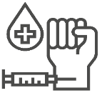
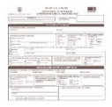
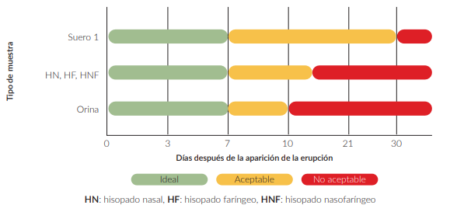
Acciones a realizar
Unidad de análisis
Recolección de muestras
Acciones de control
Periodicidad del reporte
Notificación super inmediata
Rubéola (710)
Sarampión (730)
Suero
Hisopado nasofaríngeo
Orina
Muerte
Casos sospechosos sin muestra, con IgM positiva o dudosa con segunda muestra fallida.
Plazo de envío de 8 semanas a partir de la notificación.
Aislamiento Respiratorio pte 4- 7 dias
IEC oportuna durante las primeras 48 horas después de notificados.
BAI
BAC ( cubrir 5 manzanas)
MRV para SR.
Barrido vacunal
Seguimiento de contactos durante 30 días.
Nota: Gestante que no cumple con definición de caso sospechoso, no se debe notificar ni recolectar muestra para la vigilancia en salud pública.

Slide 23
VIGILANCIA BASADA EN LA COMUNIDAD ( VBC ) INS 2023
Una persona de cualquier edad que presente fiebre y exantema (erupción cutánea) maculopapular generalizado (que afecta a todo el cuerpo) y puede estar acompañado de alguno de los siguientes síntomas: tos, rinorrea (secreción nasal) o conjuntivitis (inflamación del ojo), especialmente si esa persona ha estado expuesta a alguien con sarampión en los últimos 21 días y rubéola en los últimos 23 días.
La Red de Vigilancia Epidemiológica Basada en Comunidad (REVCom: profesores, madres lideres) está conformada por vigías y gestores comunitarios, quienes son los encargados de llevar a cabo esta vigilancia comunitaria de SR

Slide 24
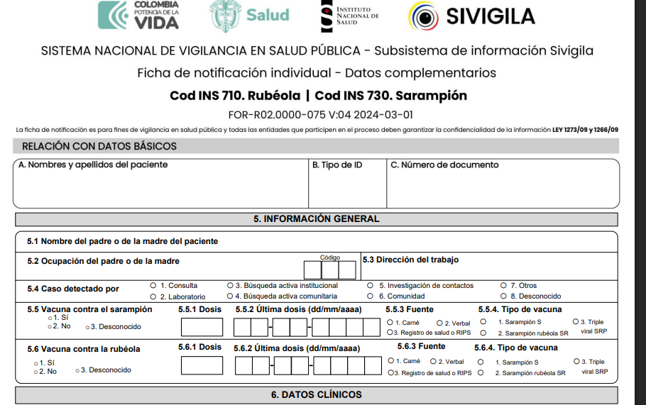
Periodicidad del reporte
Notificación super inmediata
Notificación inmediata
Notificación semanal
Notificación negativa
Nota: Gestante que no cumple con definición de caso sospechoso, no se debe notificar ni recolectar muestra para la vigilancia en salud pública.

Slide 25
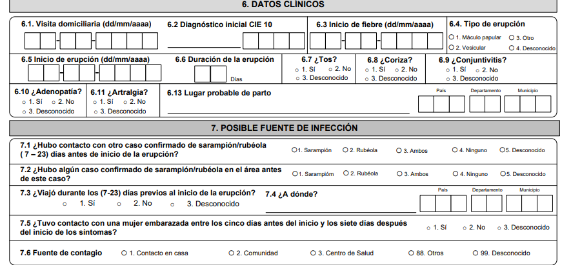

Slide 26
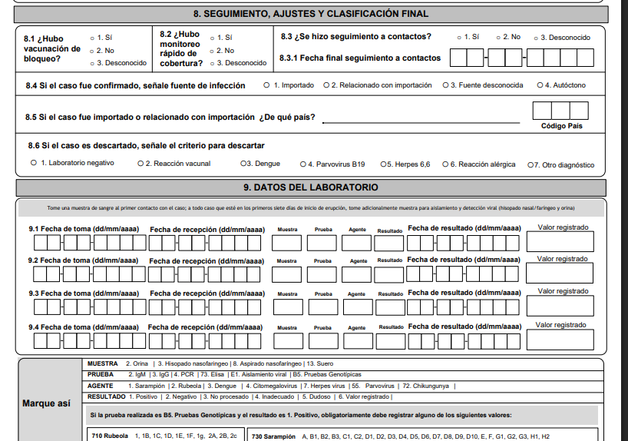

Slide 27
LABORATORIO
Detección Indirecta: serológica de anticuerpos por enzimoinmunoensayo, (técnicas de ELISAS, quimioluminiscencia, electroquimioluminiscencia)
Detección Directa: Molecular de partículas virales (detección de RNA por RT-PCR, aislamiento viral cultivo, genotipificación).
1.Detección molecular PCR o aislamiento viral: Muestras: Hisopado faríngea o nasofaríngea orina inicio aparición exantema hasta 14 dias
2. Detección molecular PCR o aislamiento viral: Muestra: Orina totalidad orina inicio aparición exantema hasta 10 dias
3.Deteccion de anticuerpos: Obtención de la muestra de suero al primer contacto del caso con la institución de salud y en un plazo no mayor a los 30 días de la aparición de la erupción. Ver grafica

Slide 28
Tipo de muestra recomendada para diagnóstico por laboratorio, según los días transcurridos desde la aparición del exantema
Determinación IgM
Determinación IgG
Seroconversión de IgG
Avidez de IgG
Pruebas Serológicas
Pruebas
Virológicas
Aislamiento viral
Detección del ARN
Secuenciación genética
Fuente: OPS. Orientaciones sobre las pruebas de sarampión y de la rubeola realizadas en la Red de Laboratorio de la Región de las Américas. Washington, D.C.:OPS; 2018. http://iris.paho.org/xmlui/handle/123456789/3493

Slide 29

Primeros pasos de una investigación epidemiológica exitosa
Pasos que deben iniciarse dentro de las 48 horas posteriores a la notificación de un caso sospechoso:
1. Elaboración de una entrevista estructurada
2. Investigación en domicilio del caso y completar información de ficha.
3. Elaboración del censo de contactos para seguimiento de síntomas durante 30 días
4. Obtención de muestras de suero, orina o hisopado nasofaríngeo o faríngeo al caso notificado así como a sus contactos sintomáticos y envío al laboratorio
Pasos que deben completarse dentro de las 48 horas posteriores a la notificación de un caso sospechoso:
5. Análisis de riesgo de la dispersión del virus para enfocar las acciones de trabajo de campo
6. Clasificación final de los casos sospechosos según los criterios correspondientes (laboratorio, nexo epidemiológico o clínica)
7. Determinación de la fuente de infección (caso importado, relacionado con importación, endémico o desconocido)
8. Elaboración de informe del brote, medidas de control y conclusiones

Slide 30
Datos para averiguar en la investigación de casos sospechosos de sarampión/rubéola
Nombre
Identificación
Edad
Sexo
Domicilio
Ocupación (por ejemplo, trabajador de la salud, turismo, etcétera)
Inicio del exantema
Última vacunación SR dosis recibidas
Obtención de la muestra de suero.
Obtención de las muestras para la detección viral (hisopado faríngeo y orina)
Posible fuente y lugar de exposición entre siete y 21 días antes del inicio del exantema: lugares donde estuvo en ese tiempo.
¿Tuvo contacto con un caso confirmado o sospechoso?
¿Es posible que haya transmitido el virus a otras personas entre cuatro días antes y cuatro días después del inicio del exantema?
Indagar por todas las personas que tuvieron contacto con él en este tiempo y los sitios visitados.
Identificación
Fechas importantes
Fuente de infección
Transmisión a otras personas
Fuente: Adaptado de Plan Nacional de Respuesta Rápida a casos importados de sarampión o rubéola en la era pos eliminación. MinSalud-INS. Colombia, 2018

Slide 31
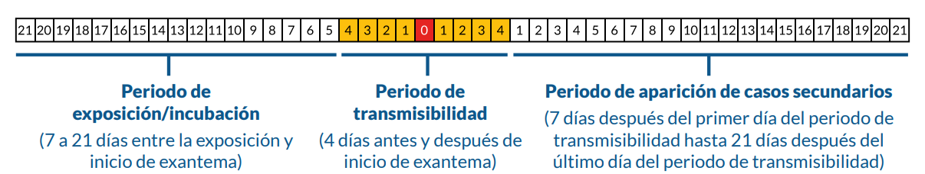
Línea de Tiempo
Facilita la construcción de las cadenas de transmisión en un brote de sarampión.
Período de exposición/incubación
Período de trasmisibilidad
Período de aparición de casos secundarios
¿Dónde se produjo el contagio? Nos permiten identificar:
El periodo de exposición. /incubación del caso sospechoso.
Las personas con las que vive.
Los lugares que visitó.
Los medios de transporte que utilizó.
¿A quién contagió?
Nos permiten identificar:
Las fechas de contagio.
Las rutas de desplazamiento. que realizó el caso sospechoso.
Las personas con las que vive o que la/lo visitaron.
Los lugares que visitó
¿Cómo evitar el contagio de otras personas?
Nos permiten identificar:
Realizar el seguimiento de todos los contactos.
Vacunar a los contactos susceptibles.
Adelantarse a la circulación del virus.

Slide 32
Línea de Tiempo
Período de exposición/incubación
(7 a 21 días entre la exposición y inicio de exantema)
Período de trasmisibilidad
( 4 días antes y después de inicio de exantema)
Período de aparición de casos secundarios (7 días después del primer día del periodo de trasmisibilidad hasta 21 días después del último día del período de trasmisibilidad)
Identificar las rutas de desplazamiento, durante su período de transmisibilidad.
Establecer las posibles áreas de circulación del virus.
Fuente: Tomado y adaptado del Campus virtual de salud pública de OPS/OMS denominado Brote de sarampión en la era de
poseliminación: Estudio de caso

Slide 33
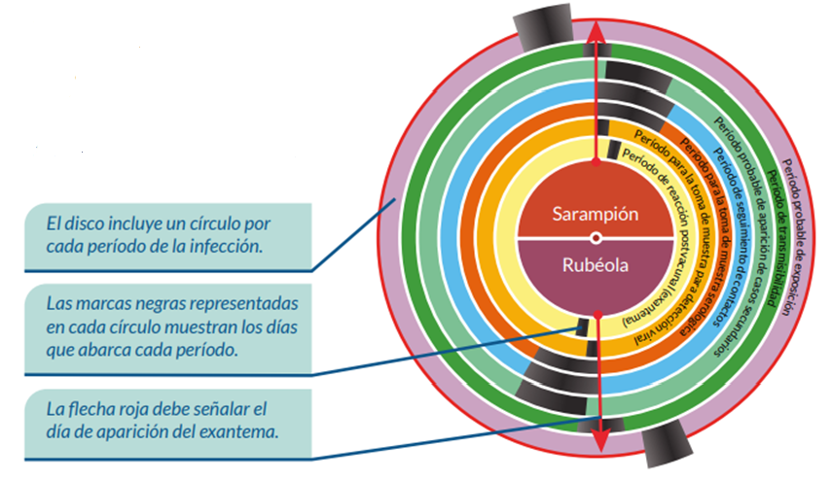
Disco de investigación
Para facilitar la investigación de campo de los casos sospechosos de sarampión, rubéola y SRC.
Ayuda a calcular:
Períodos de la línea de tempo
Período para la recolección de muestras de laboratorio
Período de aparición de casos relacionados con la vacuna
Fuente: Tomado y adaptado del Campus virtual de salud pública de OPS/OMS denominado Brote de sarampión en la era de
poseliminación: Estudio de caso

Slide 34


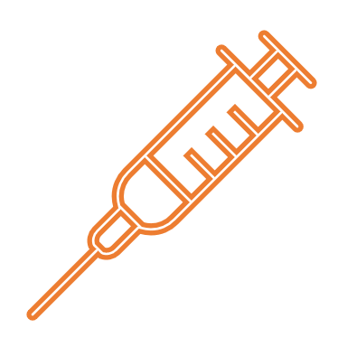

Acciones relacionadas con los contactos directos de un caso confirmado de sarampión o rubéola
Contactos directos:
Es toda persona que compartió espacios cerrados o abiertos con el caso sospechoso o confirmado y estuvo expuesto durante su periodo de trasmisibilidad del virus (4 días antes y 4 días después del inicio de exantema).
Hacer seguimiento por 30 días desde que tuvieron contacto con el caso confirmado.
Indicar que, ante la aparición de síntomas, deben llamar a la línea telefónica
Realizar la vacunación de todos los contactos susceptibles
Trazar las rutas de desplazamiento de cada persona
Fuente: Tomado y adaptado del Campus virtual de salud pública de OPS/OMS denominado Brote de sarampión en la era de
poseliminación: Estudio de caso

Slide 35





Acciones relacionadas con los contactos indirectos de un caso confirmado de sarampión o rubéola
Contactos indirectos:
Es toda persona que ocasionalmente compartió espacios cerrados o abiertos con el caso sospechoso o confirmado y estuvo expuesto durante su periodo de trasmisibilidad del virus (4 días antes y 4 días después del inicio de exantema)
Trabajar con instituciones para estimular la autonotificación de los contactos y conocer el estado de su vacunación.
Alertar a los servicios de salud de área donde se reportó el caso/contactos, para que notifiquen cualquier caso sospechoso.
Estimular la notificación activa de casos sospechosos de la red de servicios de salud públicos y privados.
Propiciar la autonotificación por parte de la comunidad a través de una línea telefónica gratuita
Realizar BAI y BAC en los lugares donde se desplazó el caso confirmado durante el periodo de transmisibilidad.

Slide 36

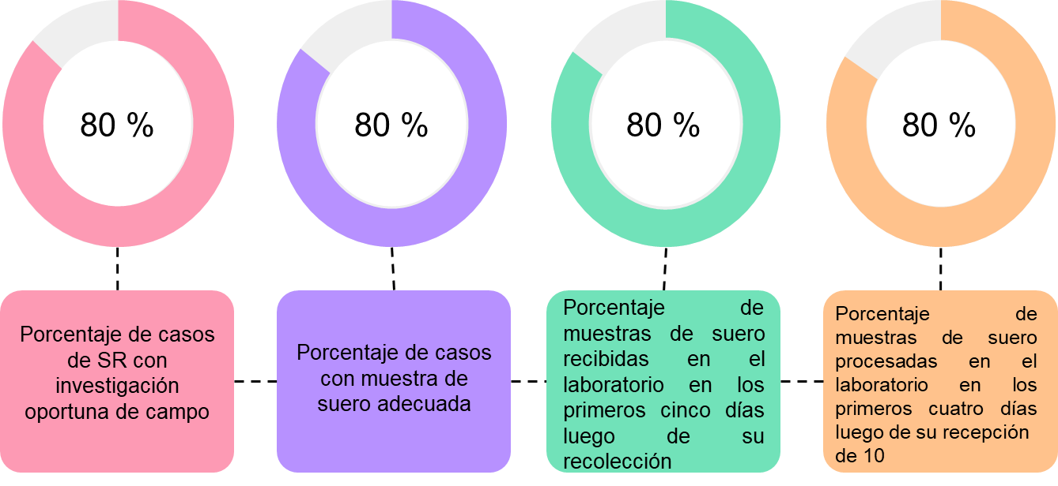

Indicadores de vigilancia para Sarampión y Rubéola
Tasa de notificación de casos sospechosos
2 casos por 100 000 habitantes

Slide 37
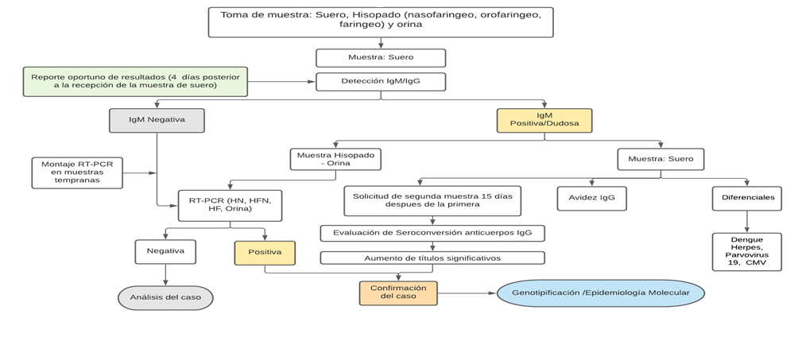
Algoritmo diagnóstico de sarampión y rubéola

Slide 38
Interpretación de resultados de laboratorio
Confirmo caso:
* IgM positiva + IgG con seroconversión o aumento de 4 veces el titulo
* PCR positiva para sarampión o rubéola
* Baja Avidez
Descarto caso:
* IgM negativa en primera muestra
* IgG sin seroconversión o aumento de 4 veces titulo
* Alta avidez
* PCR negativa
Contexto
Epidemiológico
Clínico
Laboratorio (diferenciales)

Slide 39

Indicadores:
Evaluación de Desempeño de Entidades Territoriales
1. Oportunidad en la IEC de Sarampión-Rubéola
2. Porcentaje de envío de muestras de suero para Sarampión
3. Porcentaje de cumplimiento de la tasa de notificación de Sarampión/Rubéola

Slide 40
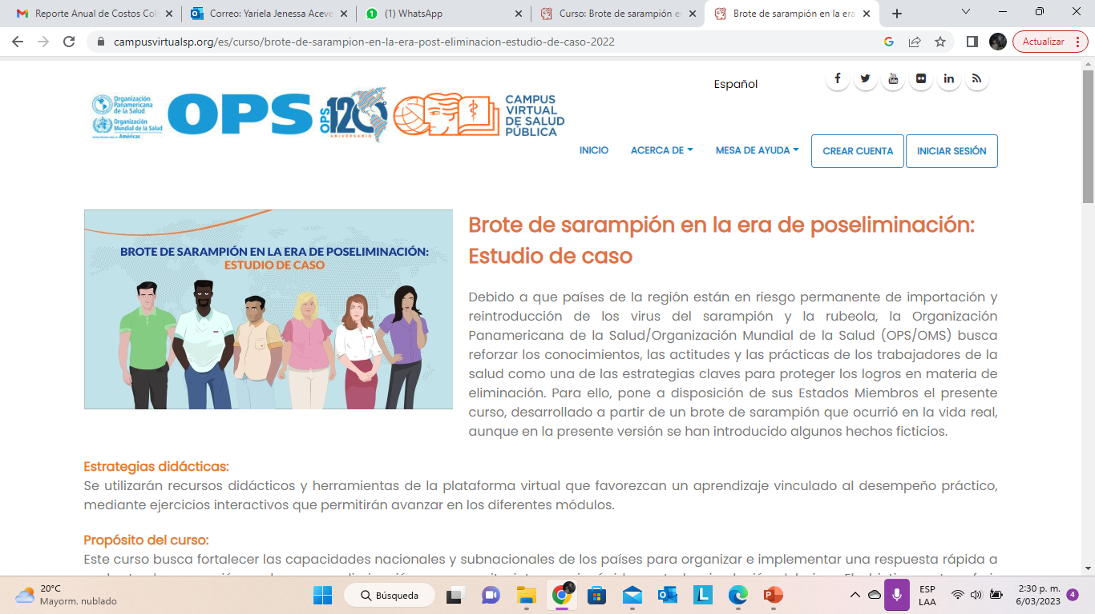

Invitación a realizar cursos disponibles:
https://www.campusvirtualsp.org/es/curso/brote-de-sarampion-en-la-era-post-eliminacion-estudio-de-caso-2022

Slide 41
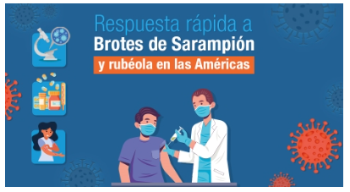
Invitación a realizar cursos disponibles:
https://www.campusvirtualsp.org/es/curso/brotes-sarampion-rubeola

Slide 42
Gracias
Luz Villamil Ripoll
Bacterióloga Esp. Epidemiologia
E.S.E. Alejandro Prospero Reverend epidemiologia@esealprorev.gov.co Tel: 3104715611

